Slide 1
DTNPL→PDHU USRT
Data Throughput Check
’20.11.xxLumir
KPLO DTNPL

Slide 2
Overview
목적 :
DTNPL➔PDHU USRT 데이터 전송 Throughput 측정
Simple UDP 전송 프로그램을 이용 최대 전송 속도를 측정 함

Slide 3
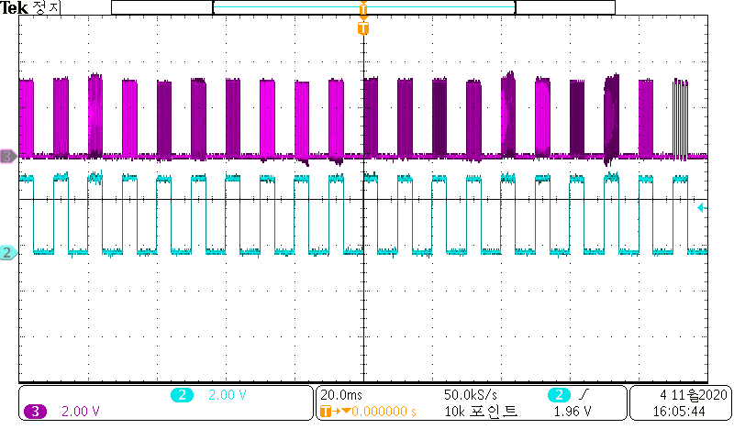
USRT 출력 속도 측정
SimpleUDP F/W를 이용 속도 측정 결과
➔ 819Kbps

Slide 4
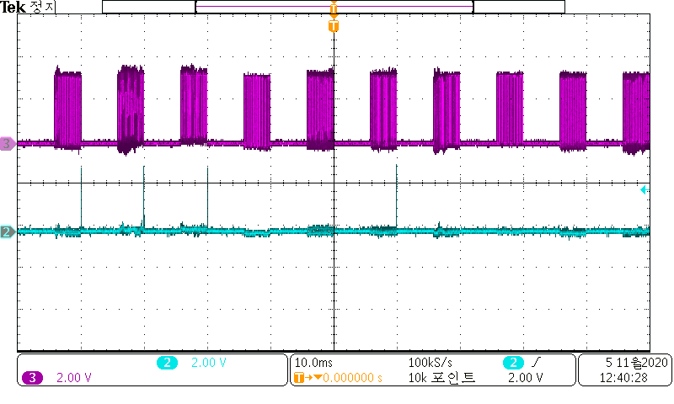
USRT 출력 속도 측정
SBC F/W 1.6를 이용 속도 측정 결과
➔ 819Kbps

